Slide 1
…

Slide 2

Funded by the Horizon 2020 programme
of the European Union
Herzlich willkommen!
bei der
Ausbildung auf der
Hotmaps-Datenbank und Toolbox
4. Mai – 19. Mai 2020, Europa

Slide 3
Hintergrund
Der Klimawandel
Ein CO2-armes Wirtschafts- und Energiesystem ist notwendig
Heizen und Kühlen ist hoch relevant
Heizen und Kühlen erfordert langfristige Planung
Ziel von Hotmaps: Unterstützung der langfristigen Planung im Bereich Heizung und Kühlung

Slide 4
Hotmaps - Wozu?
Hotmaps entwickelt, demonstriert und verbreitet eine Toolbox zur Unterstützung von Behörden, Energieagenturen und Planern bei der strategischen Wärme- und Kälteplanung auf lokaler, regionaler und nationaler Ebene und im Einklang mit der EU-Politik.

Slide 5
Ziel der Veranstaltung
Lernen & Ausbildung
Nach der Schulung sollten Sie wissen, wie Sie die Hotmaps-Datenbank und die Toolbox zur Analyse und Planung von Heizung und Kühlung in einer ausgewählten Region verwenden können.
Prüfung
Die Veranstaltung wird auch als weiterer Test der Instrumente und der Plattform dienen und höchstwahrscheinlich dazu beitragen, Stabilität, Benutzerfreundlichkeit und Glaubwürdigkeit zu erhöhen.

Slide 6
Hotmaps - Die 3 Säulen
Benutzerorientiert: entwickelt in enger Zusammenarbeit mit 7 europäischen Pilotgebieten
Open Source: Das entwickelte Tool und alle zugehörigen Module laufen, ohne dass ein anderes kommerzielles Werkzeug oder Software benötigt wird. Die Verwendung und der Zugang zum Quellcode unterliegt der Open-Source-Lizenz.
EU-28-kompatibel und anpassungsfähig: Das Tool wird standardmäßig für Städte in allen 28 EU-Mitgliedstaaten anwendbar sein, und die Benutzer können ihre eigenen Daten hochladen

Slide 7

Die Experten hinter dem Projekt

Slide 8
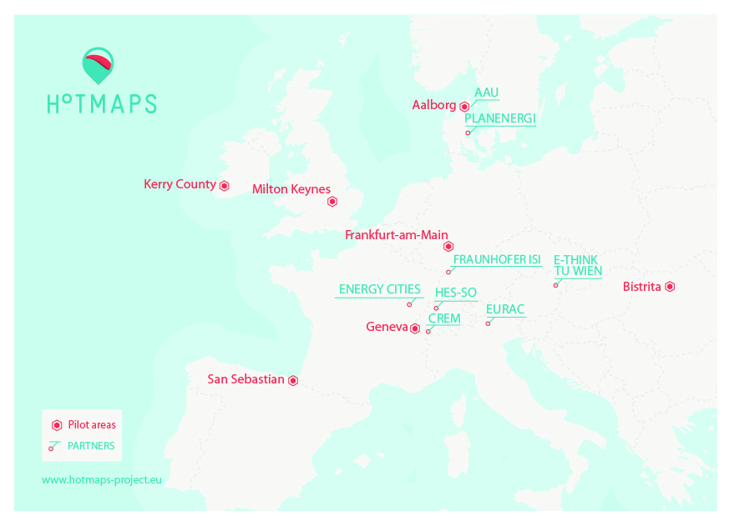
Regionaler Überblick

Slide 9
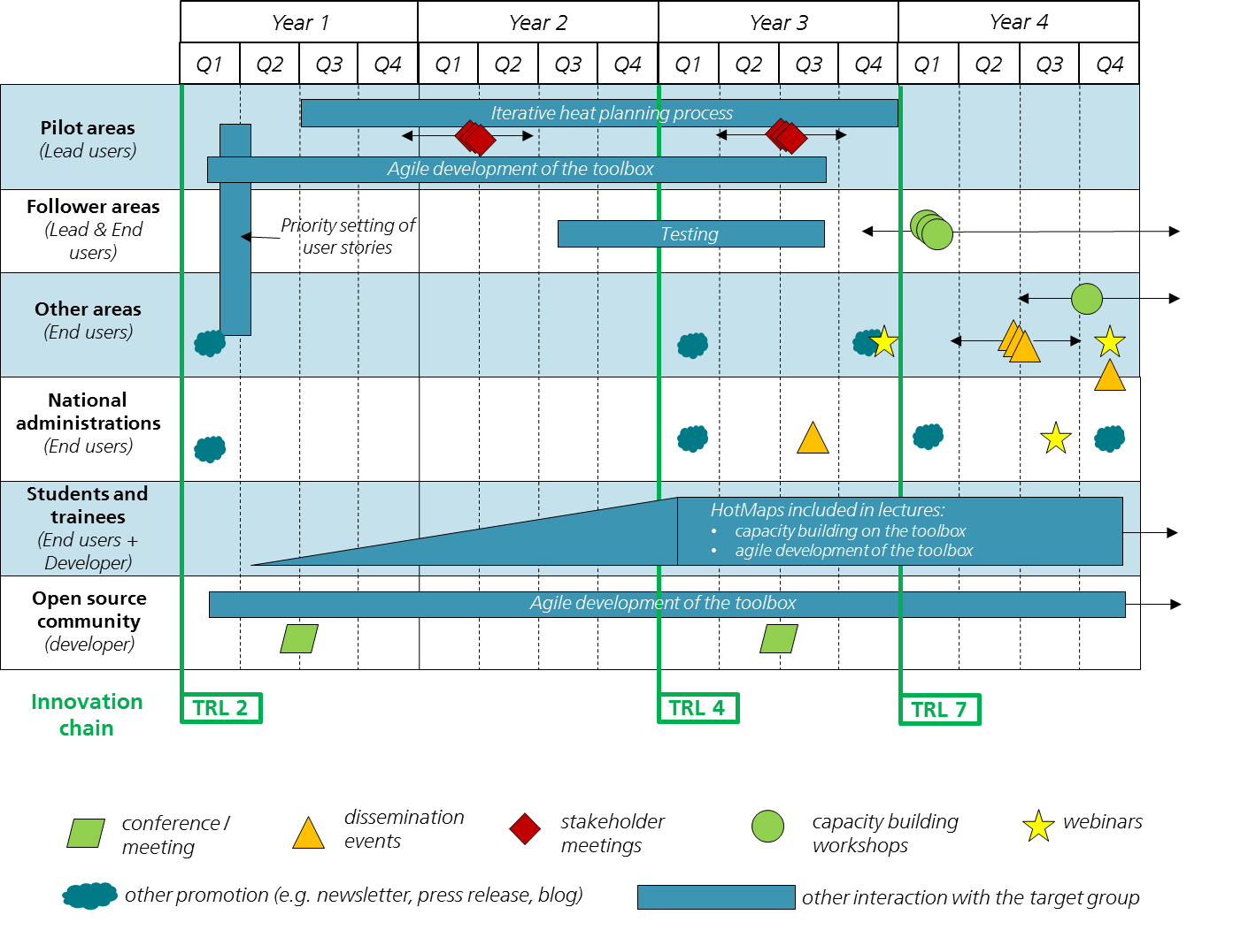
Kontext und Zeitpunkt
5 x 1½ Tage WS
Sept 2020
Online-Kurs
1 x ½ Tage WS

Slide 10
Bereitschaftsgrad der Technologie
TRL 7 - Demonstration des Systemprototyps in der Betriebsumgebung
TRL 8 - System vollständig und qualifiziert
TRL 9 - Tatsächliches System, das sich im betrieblichen Umfeld bewährt hat (wettbewerbsfähige Fertigung im Falle von Schlüsseltechnologien; oder im Weltraum)
Nicht im Rahmen des Projekts, nicht während der Projektlaufzeit

Slide 11
Agile Software-Entwicklung
Seit Anfang 2019 haben wir alle 3-4 Monate eine Entlassung:
Betaversion Jan. 2019
Freigabe V1.0.0 Apr. 2019
Veröffentlichung V2.0.0 Aug. 2019
Release V3.0.0 Dez. 2019
Weitere Freigabe vor Projektende

Slide 12
Status der Datenbank und der Toolbox
Datenbank:
Für viele Daten, die für die Wärme- und Kälteanalyse erforderlich sind, sind Standarddaten in der Datenbank enthalten; jedoch sind nicht alle Daten enthalten und die Daten nicht unbedingt korrekt
Im Verlauf des Hotmaps-Projekts werden keine weiteren Änderungen vorgenommen
Folgeprojekt zur weiteren Ausarbeitung erst kürzlich begonnen
Toolbox:
Für alle Release-Versionen wurden zahlreiche automatisierte und manuelle Tests zur Stabilität und Benutzerfreundlichkeit durchgeführt.
In dieser Version sind zum ersten Mal alle für die Toolchain relevanten CMs enthalten
Dennoch können wir nicht sicher sein, dass keine Fehler auftreten
Wir haben 2 Server, die verwendet werden
Wiki:
Muss noch verbessert werden
Die meisten Informationen sollten enthalten und auffindbar sein

Slide 13
Agenda of the training
Hotmaps_eLearning_Info_short_DE-final-2.pdf

Slide 14
Toolchain-Szenario - Richtlinien
CM … Berechnungsmodul
DH … Fernwärme
Kosten und Emissionen der dezentralen Versorgung für verschiedene Gebäudetypen, Zustände der Gebäude und Technologien
CM –
Dezentrale Wärmeversorgung
Spitzenlast der Nachfrage in Gebäuden
Bewertung des Szenarios
CM -
Angepasste Karten zur Wärme- und Bodenflächendichte
Schätzung der maximalen Vertriebskosten
CM –
Wärmelastprofile
Kosten und Emissionen für gesamtstädtische Szenarien
Preise für Fernwärme für mögliche Portfolios
Wärme- + Bodenflächendichtekarten
2018 & 2050
CM –
DH Potenzial - wirtschaftliche Bewertung
Lastprofile für den Wärmebedarf in potenziellen Warmwassergebieten im Jahr 2050
Kosten und Emissionen der DH-Versorgung über verschiedene Portfolios
Wärmebedarf und Verteilungskosten in potenziellen Fernwärmegebieten
CM –
Prognose der Nachfrage
CM –
DH-Lieferungs-versand
CMs –
Renewable Energy
CM –
Überschüssiges Wärmetransportpotential
CMs –
Renewable Energy
Kosten der Übertragungsleitungen für Quellen außerhalb der DH-Gebiete
CMs –
Erneuerbare Energie
Abschätzungen der Potenziale erneuerbarer Energie

Slide 15
Scenario Toolchain – Training
CM … Berechnungsmodul
DH … Fernwärme
SS … Tabellenkalkulation
Übertragung der Ergebnisse aus den CMs für ausgewählte Szenarien
E2
CM -
Dezentrale Wärme-versorgung
E5
SS – CM ein/aus
SS - Szenario-Bewertung
E2
E4
CM -
Prognose der Nachfrage
CM -
DH-Potenzial - wirtschaftliche Bewertung
Indikatoren für gesamtstädtische Szenarien
Kopieren Sie die Ergebnisse in die entsprechenden Blätter, oder finden Sie weitere Informationen in SS
Verwenden Sie die resultierenden Heat & floor area density maps2050
E4
CM –
DH-Potenzial - wirtschaftliche Bewertung
E3
CM –
DH-Lieferungs-versand
E3
Optional
CM –
Skalierung von Wärme- und Kältedichtekarten
CM –
Überschüssiges Wärmetransportpotential
Mit dem CM eine Wärmedichteschicht herstellen, die den DH-Bedarf widerspiegelt
Ergebnisse, die in den gegebenen Eingabewerten bereits berücksichtigt sind

Slide 16
Kurze Einführung in die Toolbox
www.hotmaps.eu

Slide 17
Die Plattform für die Ausbildung
Google Classrom https://classroom.google.com/
Melden Sie sich an/registrieren Sie Ihr Google-Konto, klicken Sie auf Klasse beitreten und geben Sie den Code ein: vhfnlpg
ODER einfach die per E-Mail erhaltene Einladung annehmen
Im Classroom finden Sie drei Abschnitte:
STREAM: eine Wand mit Aktualisierungen
KURSAUFGABEN: alle Materialien, Aufgaben und Tests
PERSONEN: Ihre Ausbilder und Klassenkameraden

Slide 18
Weitere Hotmaps-Links
Toolbox: www.hotmaps.eu
Projekt-Website: www.hotmaps-project.eu
Open-Source-Daten zum Herunterladen: https://gitlab.com/HotMaps
Open-Source-Module zum Herunterladen: https://github.com/HotMaps

Slide 19
Wie geht es weiter?
Gehen Sie auf die Plattform https://classroom.google.com/
Videos anschauen und füllen Sie den Fragebogen bis zum 1. Mai aus
Sehen Sie sich das Tutorial vor Beginn der intensiven Trainingswoche an
Nächstes Webinar:
Montag, 11. Mai 9 - 10 Uhr MESZ
Link, der zusammen mit Informationen über die Gruppen verschickt wird

Slide 20
Viel Spaß!
&
Bitte fragen Sie, wenn Sie eine Frage haben!

Slide 21
Zentrum f. Energiewirtschaft und Umwelt (e-think)
hummel@e-think.ac.at

